Slide 1

1. Port Scanners 2. Vulnerability Scanners 3. Intrusion Detection Systems
Systeembeveiliging

Slide 2
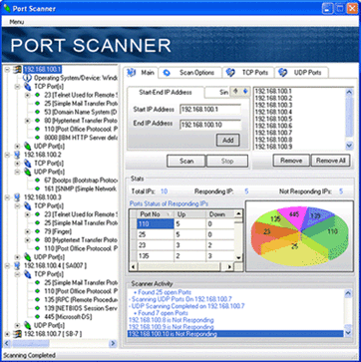

1. Port Scanners
Systeembeveiliging

Slide 3
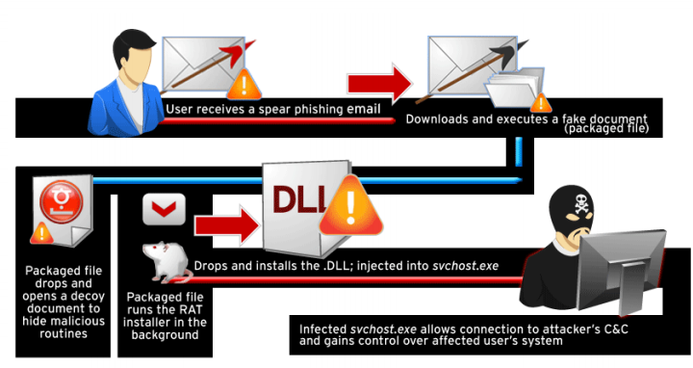
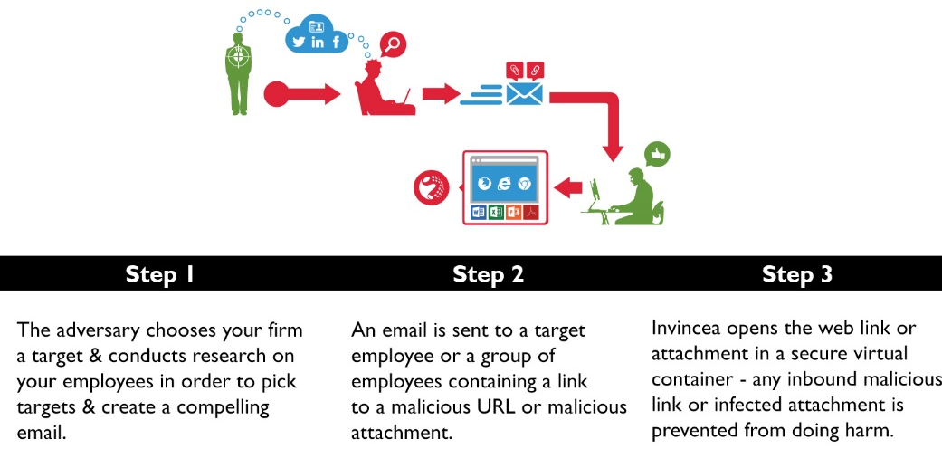
Hoe word ik het doelwit van hackers
Willekeurig:
Meestal werkt een aanvaller met een poortscanner, zoals ‘nmap’
Geeft het prog een blok IP-adressen om te controleren
Geeft terug welke computers met die IP-adressen verbonden zijn, welke poorten daar open staan, welk OS de comp gebruikt,...
Aanvaller gebruikt die info dan om meestal al gekende kwetsbaarheden van het OS of bepaalde progs te misbruiken
Google gewoon met die info en gebruik methoden, scripts, progs... die daar omschreven staan
Gericht:
Heeft u van te voren geselecteerd als doelwit. Reden: voor roem, minachting, diefstal van info, financieel gewin,...
Iemand die werkt bij Microsoft zal eerder doelwit zijn, dan iemand die werkt voor PXL
Dus het bedrijf waarvoor je werkt, je sociale status,... Bepalen hoe aantrekkelijk je bent voor een aanvaller
Aanvaller doet eerst uitgebreid onderzoek naar u → spear phishing attack

Slide 4
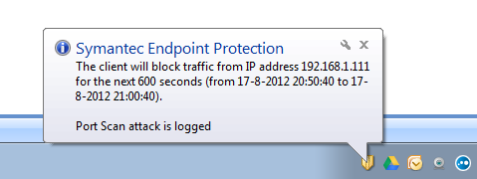
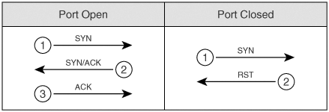
Poortscanner
Scan een netwerk device voor openstaande poorten
Crackers: hoe en waar in te breken
Admins: hoe is de security, zijn er lekken
Portscan – portsweep
Portscan: kijk welke poorten er openstaan op 1 host
Portsweep: kijk of specifieke poort openstaat bij verschillende hosts
Scans geven meestal 1 van 3 mogelijke antwoorden:
Open of accepted: reply was positief
Closed, denied, not listening: reply was negatief
Filtered, dropped, blocked: geen reply ontvangen
Gebaseerd op 3-way handshake: krijg je een ACK terug van de server op die poort?
TCP data = most valuable for hackers!

Slide 5
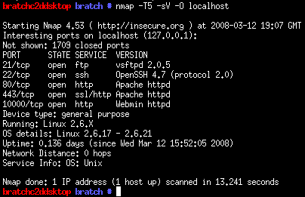
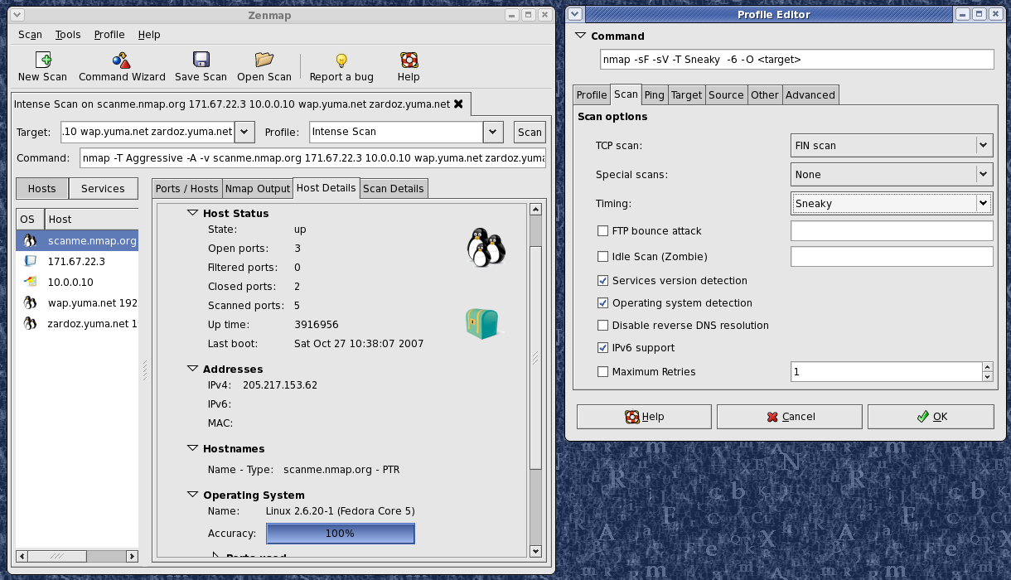
nmap
Zie ook cmd: ‘netstat’

Slide 6
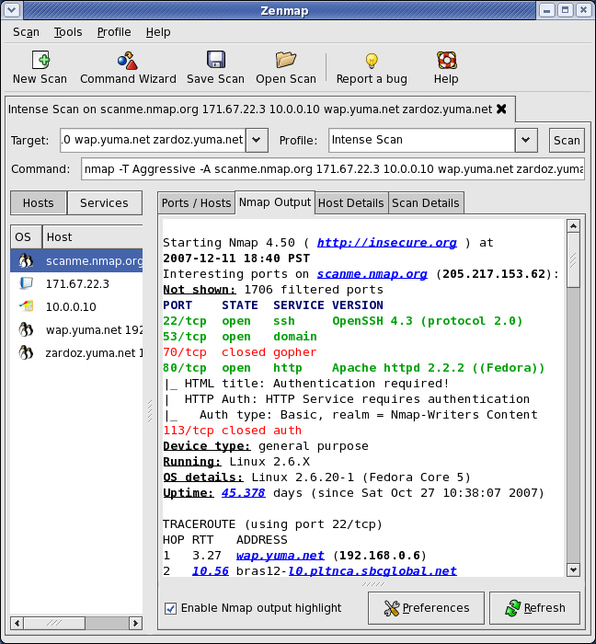

Slide 7
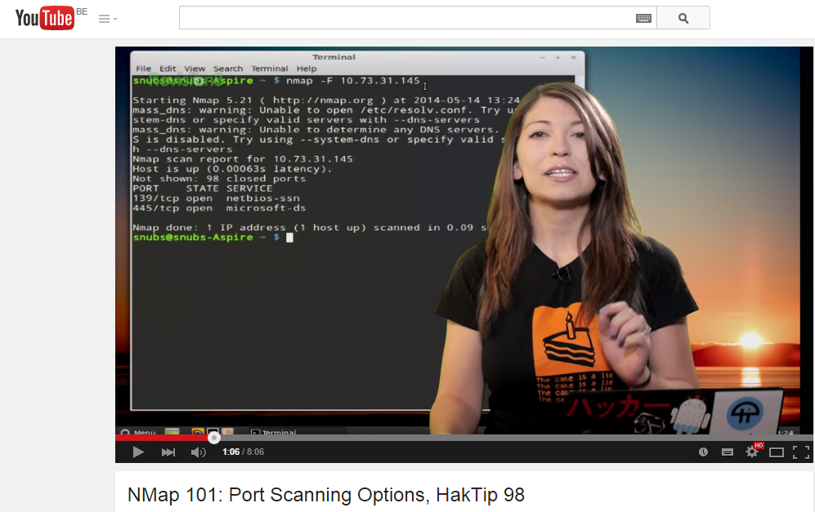
Nmap – options: https://www.youtube.com/watch?v=0xZqQDof-JA

